Slide 1
2. Structure des écrits professionnels
2.1. La forme du message (structure physique)
L’écrit doit permettre d’identifier
l’émetteur (qui l’envoie)
le destinataire (à qui il est destiné)
la date de création
le lieu de création
l’objet (la cause) du message

Slide 2
2. Structure des écrits professionnels
2.1. La forme du message (structure physique)
La mise en forme doit renforcer le message et en facilité la lecture et la compréhension
L’écriture
L’orthographe
La mise en page
doit être claire, précise et directe
ne doit pas perturber, distraire et détourner le lecteur du fond du message
doit être aérée et faciliter la lecture
ne doit pas faire perdre de temps à son lecteur

Slide 3
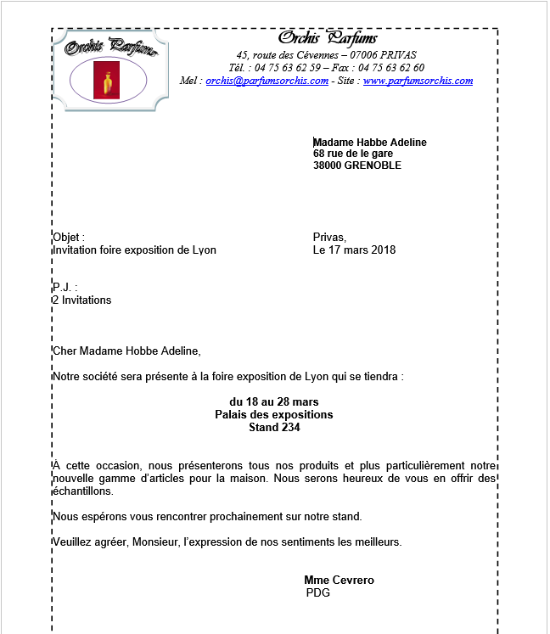
2. Structure des écrits professionnels
2.1. La forme du message (structure physique)
L’écrit doit respecter les règles de mise en page professionnelles :
marges,
positionnement des blocs de texte,
police de type Arial, Aptos ou Times New Roman
Corps du texe de 10 minimum à 12 maximum.

Slide 4
2. Structure des écrits professionnels
2.2. Le fond du message (structure logique)
Le contenu du message est organisé en trois parties
une introduction
un développement
une conclusion

Slide 5
2. Structure des écrits professionnels
2.2. Le fond du message (structure logique)
Introduction | L’introduction explique les causes de l’écrit. Elle le situe dans son contexte, rappelle les faits et prépare le destinataire à ce qui sera dit dans le développement. Une lettre sur une erreur de facturation débute par un rappel concernant la commande et la facturation. Une lettre de modification de réservation commencera par un rappel concernant la réservation.

Slide 6
2. Structure des écrits professionnels
2.2. Le fond du message (structure logique)
Développement | Le développement énonce et explique l’objet de l’écrit. Les idées sont hiérarchisées de façon logique et chronologique afin que le destinataire ait toutes les réponses aux questions qu’il peut se poser. La méthode du QQOQCPC permet d’être complet et précis. Dans la lettre concernant une erreur de facturation, vous expliquez l’erreur de la façon la plus précise possible Dans la lettre de modification de réservation, vous expliquez votre souhait de la façon la plus précise possible

Slide 7
2. Structure des écrits professionnels
2.2. Le fond du message (structure logique)
Conclusion | La conclusion clôt le message sans brusquerie. Elle doit laisser une bonne impression. Une phrase de courtoisie (remerciement par exemple) peut introduire la formules de politesse. Dans la lettre concernant une erreur de facturation, vous utiliserez une formule de remerciement pour les corrections qui seront réalisées. Dans la lettre de modification de réservation, vous utiliserez une formule de remerciement pour la modification qui sera réalisée.

